Slide 1
5.2 计算机系统结构
--二组
（伍政韬 冼铧城 王卓耀 韦承昊 穆君遥 李锴泓 郑彦薇）

Slide 2
1.并行处理的概念 --伍政韬

Slide 3
2.流水线处理机 --冼铧城

Slide 4
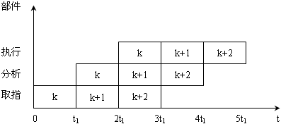
流水线处理机
指令执行流水线：将一条指令的各个操作步与其后一条或若干条指令的操作步适当重叠执行。

Slide 5
3.并行处理机 --王卓耀

Slide 6

并行处理机
并行处理机是指通过重复设置大量的处理单元PE，将它们按照一定的方式互联，对各自分配来的不同的数据并行完成同以条指令所规定的操作。它依靠操作一级的并行处理来提高系统的速度。

Slide 7


Slide 8
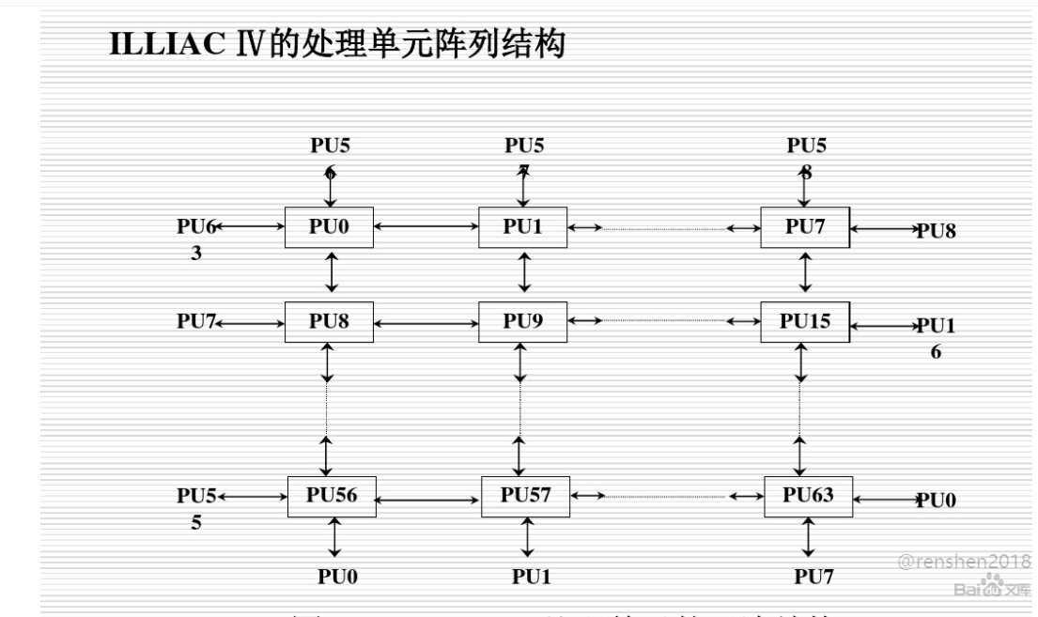

Slide 9
多处理机系统
马泽涛

Slide 10
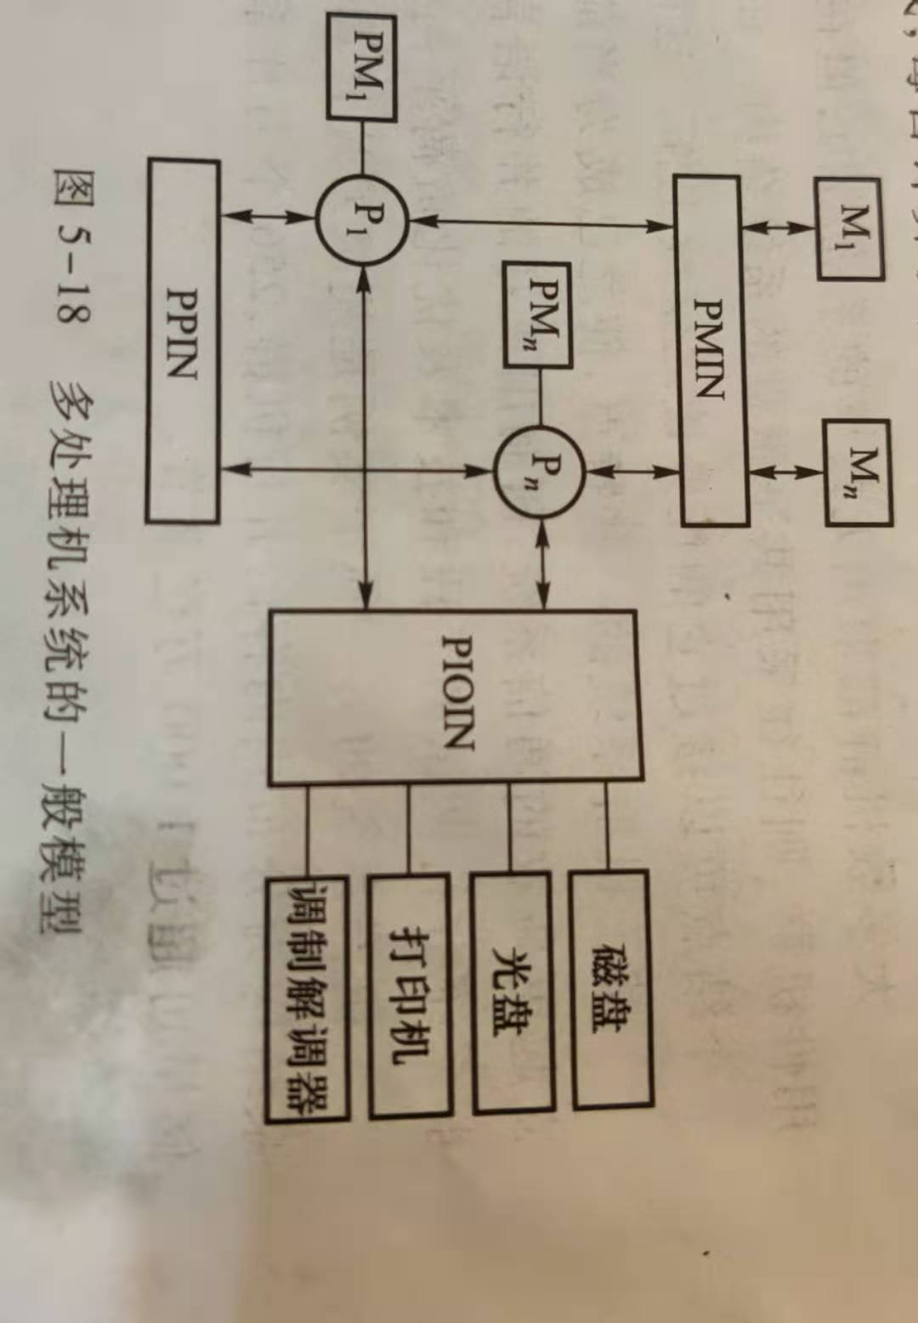
多处理机系统：是由若干独立的计算机组成，每台计算机能够独立执行自己的程序，处理机与处理机之间通过互联网络进行连接，从而实现程序之间的数据交换和同步。

Slide 11
下图给出了多处理机系统的一般模型：
1、系统中有n个处理机(P1到Pn),它们通过一个处理机——存储器互连网络(PMIN)连接到一个共享的主存储器上，这些处理机之间通过共享主存储器进行通信。
2、处理机间还可以有一个处理机——处理机互连网络( PPIN)，PPIN通常用来从一台处理机向处理机发送中断信号，以达到进程同步的目的。
3、这些处理机还通过处理机——I/0互连网络(PIOIN)同各I/O设备连接。有时为了使系统简单，可以把全部I/O设备连接到一台I/O处理机或少数几台处理机上。

Slide 12
机群系统：机群系统是将多个高档微型计算机或高性能的工作站，使用高速的通信网络加以互连组成的系统。在并行程序设计和集成开发环境的支持下，进行统一调度和协调处理，以实现对中、粗粒度并行进程的高效并行处理。
机群系统中的主机和网络可以是同构的，也可以是异构的。主机间的通信主要采用消息传递。从结构和结点间的通信来看，是一种分布式存储方式，而从用户来看，表现出是一个完整的并行系统。

Slide 13
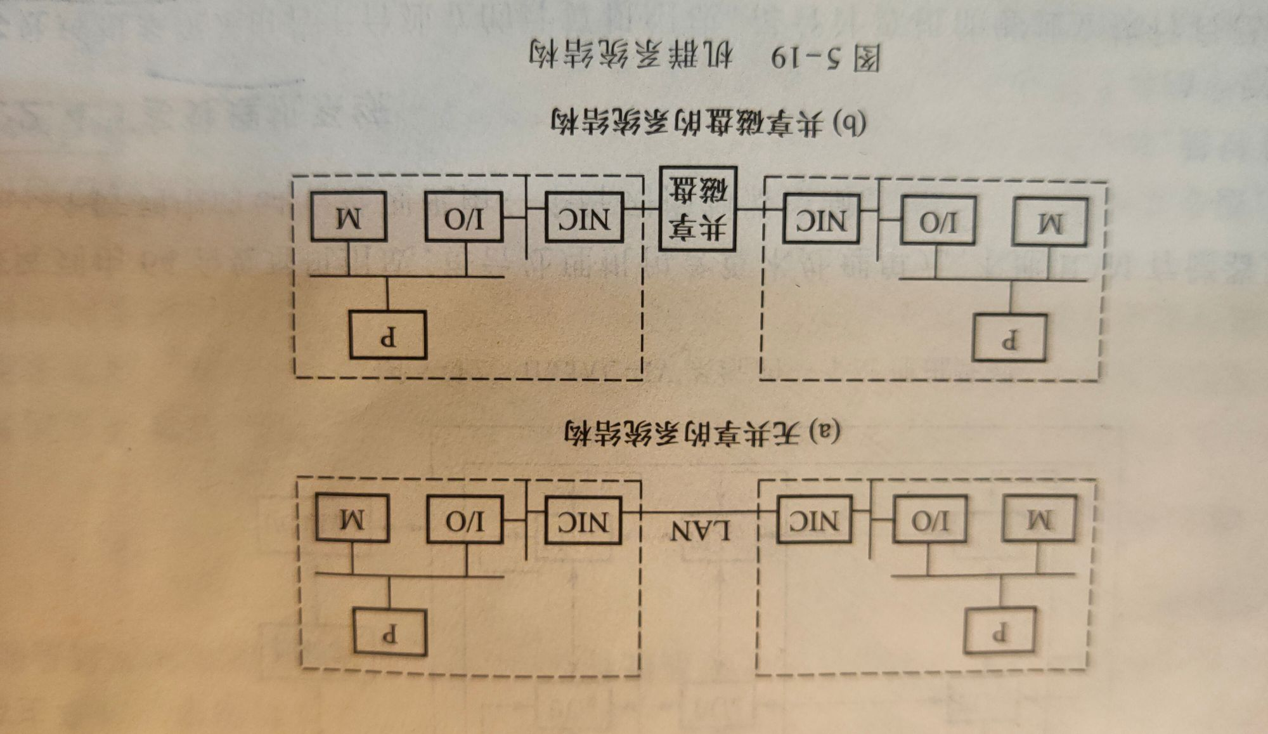
实用的机群有两种不同的系统结构，如图5-19所示，图5-19(a)是无共享的系统结构，图5-19(b)是共享磁盘的系统结构。
大多数机群都采用无共享的系统结构，但在很多要求高可靠性的事务处理中使用小型高可用性机群.则往往采用共享磁盘的系统结构。在共享磁盘的系统结构中，当一个结点失效时，另-个结点可以接过它的任务使之继续工作。这两种机群都是在结点的I/0总线间进行互连。基于机群系统的一些特点，使之已成为当前并行处理系统的研究热点。

Slide 14
局域网技术
韦承昊

Slide 15


Slide 17


192.168.0.1
192.168.0.2
192.168.0.3
192.168.0.4

Slide 18
192.168.0.1
192.168.0.2
192.168.0.4
192.168.0.3
192.168.0.4

Slide 19
有线局域网
传输速度快
性能更加优秀
无线局域网（WLAN）
方便灵活
维护管理简单
很少被干扰

Slide 20
负载平衡
--穆君遥
调度算法在负载平衡中的具体应用

Slide 21
PART 01
负载平衡概述

Slide 22
负载平衡概述
在并行系统中，一个大任务由多个子任务组成，这些子任务被分配到多个处理节点上并行执行，称为负载。
当整个系统任务较多时，各节点上的任务可能产生不均衡现象。
负载平衡的核心算法：调度算法。

Slide 23
PART 02
调度算法举例

Slide 24
调度算法
1
轮询法
举例
2
加权轮询法

Slide 25

轮询法
轮询法，就是将用户的请求轮流分配给服务器，就像是挨个数数，轮流分配。这种算法比较简单，他具有绝对均衡的优点，但是也正是因为绝对均衡它必须付出很大的代价，例如它无法保证分配任务的合理性，无法根据服务器承受能力来分配任务。
总任务
1
4
2
5
3
6

Slide 26
加权轮询法
这种算法解决了简单轮循调度算法的缺点：传入的请求按顺序被分配到集群中服务器，但是会考虑提前为每台服务器分配的权重。管理员只是简单的通过服务器的处理能力来定义各台服务器的权重。例如，能力最强的服务器A给的权重是100，同时能力最低的服务器给的权重是50。这意味着在服务器B接收到第一个请求之前前，服务器A会连续的接受到2个请求，以此类推。
总任务
1、2
3
4、5、6、7
100
50
200

Slide 27
5.2.5 机群系统
讲解人：李锴泓

Slide 28
1、概念
机群系统是将多个高档微型计算机或高性能的工作站，使用高速的通信网络加以互连组成的系统。在并行程序设计和集成开发环境的支持下，进行统一调度和协调处理，以实现对中、粗粒度并行进程的高效并行处理。

Slide 29
PS:一些看不懂的英文缩写
NIC:网络接口控制器，又称网络接口控制器，网络适配器，网卡，
或局域网接收器
I/O:计算机接口（就是结点）
P： 计算节点（PC、工作站等），包括内存，CPU，外存等（对应概念
中的高档微型计算机或高性能的工作站）
M： 操作系统

Slide 30
2、一般结构
分为两种:
（a）无共享的系统结构
（b）共享磁盘的系统结构

Slide 31
（a）无共享的系统结构
P
P
I/O
M
LAN
NIC
I/O
M
NIC

Slide 32
（B）共享磁盘的系统结构
P
P
I/O
M
共享磁盘
NIC
I/O
M
NIC

